Slide 1
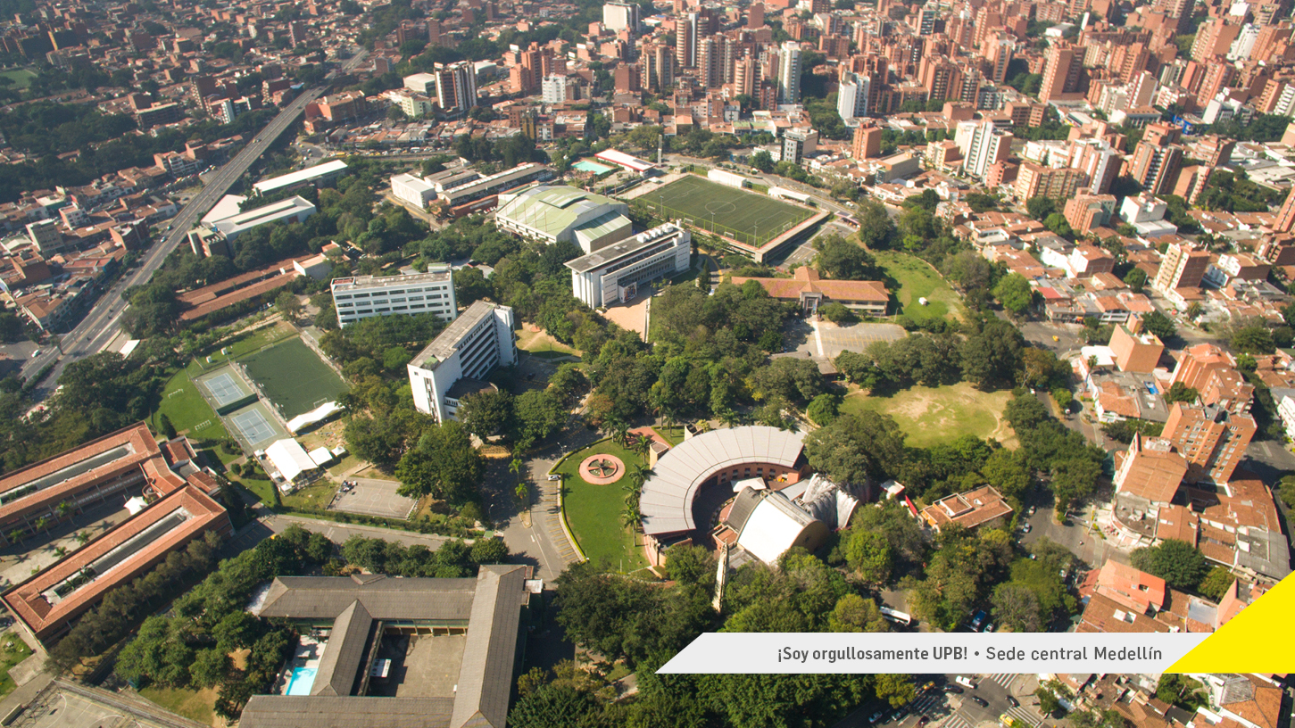

Slide 2

Lógica de Programación
Presentación del curso
César Augusto López Gallego

Slide 3

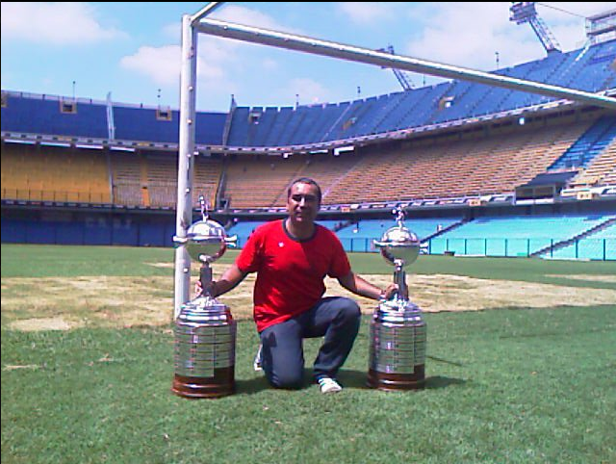
César Augusto López Gallego
calopezg@gmail.com
3136942078 – L-V 8am hasta las 5pm.
Magíster en Ingeniería de Sistemas, Especialista en Telemática y sistemas Distribuidos
Ingeniero de Sistemas
Certificado ITIL, ISO27000 – 9000
Docente: UPB, UdeA, Politécnico JIC, UdeM, UNAULA, UNAB
Empresas: Metro de Medellín, Bancolombia, Sura, Arroz Caribe, Comfama, UNE, Unión Eléctrica, Akzo Nobel, Erecos, ICETEX, ETB, BAT, ITS, BAVARIA, EMTELCO, ITS

Slide 4

Objetivo del curso
Desarrollo de habilidades básicas para resolver problemas de programación, entendiendo y haciendo uso de los conceptos fundamentales de la programación estructurada, tales como condicionales y ciclos y funciones.

Slide 5
Contenido
Diseño de algoritmos
Codificación algoritmos
Tipos de Datos
Operaciones de asignación
Operaciones aritméticas
Condicionales
Control de errores
Funciones
Ciclos de control
Lectura de archivos
Cadenas (strings)
Arreglos de datos: una, dos y tres dimensiones
Desarrollo en Entorno gráfico

Slide 6


Lenguaje de la materia

Slide 7

Evaluación
Parcial 1: 25%
Parcial 2: 25%
Parcial 3: 25%
Proyecto 25%: Entrega final y exposición
Diseño 10%
Desarrollo 15%

Slide 8
Políticas para la entrega de prácticas
Algoritmos o programas similares o con el mismo número de líneas, serán anulados. Programar es un arte al cual cada uno le impone su sello personal
Los programas deben estar comentariados (principales, procedimientos, funciones, métodos) a modo de documentación. El comentario debe contener: Fecha, Autor, Descripción corta de lo que hace.
La sustentación siempre será individual.

Slide 9

Preguntas

Slide 10

Diseño y Codificación de algoritmos​
Tipos de Datos​
Operaciones de asignación​
Operaciones aritméticas​
Condicionales​
César Augusto López Gallego

Slide 11
Ejercicio 1
Elabore un algoritmo que permita calcular el número de semanas transcurridas entre dos años dados. Los años deben estar entre 1900 y 2019. Para efectos del ejercicio, pregunte al usuario si quiere calcular cada año con 52 semanas o con 52,1 semanas.
Datos de Entrada?
Aspectos a controlar?
Cuál es el Proceso
Datos de Salida

Slide 12
Ejercicio 2
Elabore un algoritmo que simule tirar un dado al azar y calcular la cara opuesta del lado que cayó.
Datos de Entrada?
Aspectos a controlar?
Cuál es el Proceso
Datos de Salida

Slide 13
Ejercicio 3
Dados 2 números, escriba si uno es divisor de otro
Datos de Entrada?
Aspectos a controlar?
Cuál es el Proceso
Datos de Salida

Slide 14
Ejercicio 4
Un restaurante vende 3 platos. Si el cliente solicita el plato 1, le dan el postre gratis; si selecciona el plato 2, le dan la bebida gratis y si selecciona el plato 3, le dan postre y bebida. Elabore un algoritmo que dependiendo de la selección del cliente, muestre el obsequio que le da el restaurante.
Datos de Entrada?
Aspectos a controlar?
Cuál es el Proceso
Datos de Salida

Slide 15
Ejercicio 5
Elabore un algoritmo que solicite:
Cédula del trabajador
Nombre
Apellido
Número de horas trabajadas al mes
Valor hora trabajada
Porcentaje de retención
Y calcule el valor a pagar al trabajador y muestre la cédula, nombres, salario bruto, retención, salario neto
Datos de Entrada?
Aspectos a controlar?
Cuál es el Proceso
Datos de Salida

Slide 16
Ejercicio 6
Elabore un algoritmo que dado el valor del radio de un círculo, calcule su área y la longitud de la circunferencia
Datos de Entrada?
Aspectos a controlar?
Cuál es el Proceso
Datos de Salida
Notes:
Área: Pi*Radio^2
Longitud=2*Pi*Radio

Slide 17
Bibliografía
Fundamentos de programación. Luis Joyanes Aguilar
Lógica de programación orientada a objetos. Efraín Oviedo Regino
Java 1,1. Lemay & Perkins

Slide 18
Preguntas

